Slide 1
ΓΙΑΝΝΗΣ ΜΑΚΡΥΓΙΑΝΝΗΣ, Απομνημονεύματα

Slide 2
http://ebooks.edu.gr/ebooks/v/html/8547/2218/Keimena-Neoellinikis-Logotechnias_G-Gymnasiou_html/index04_01.html
ΝΕΟΕΛΛΗΝΙΚΗ ΛΟΓΟΤΕΧΝΙΑ, ΑΠΟΜΝΗΜΟΝΕΥΜΑΤΑ, Γ. ΜΑΚΡΥΓΙΑΝΝΗ

Slide 3
Παιδιά,
Συνεχίζοντας τη διδακτική πορεία & τη διαδικασία μάθησης εξ Αποστάσεως πια όπως λέγεται να θυμόμαστε ότι:
ο βασικός μας στόχος στο μάθημα της Λογοτεχνίας είναι μαθητές και μαθήτριες
να έχουν την ικανότητά να κατανοούν,
να ερμηνεύουν,
να αξιολογούν και να μετασχηματίζουν τον λόγο των κειμένων και να δημιουργούν τα δικά τους κείμενα.
Γι αυτό προσέχουμε στο κείμενο ορισμένα στοιχεία σε επίπεδο:
δομής, περιεχομένου και (προσωπικής) έκφρασης του δημιουργού
τα οποία στοιχεία είναι διασυνδεμένα με την παρουσίαση του θέματος και μας βοηθούν στην ερμηνευτική προσέγγιση του κειμένου (ποιητικού-πεζού) με τη σημασία και τη σπουδαιότητά του το καθένα στοιχείο.
Στοιχεία μορφής
Οι γλωσσικά/λεξιλογικά
(στίξη, γραμματικοί χρόνοι, εγκλίσεις, ρηματικά πρόσωπα, σχήματα λόγου, σύνταξη, γλωσσικές ποικιλίες, είδος λεξιλογίου, ευθύς – πλάγιος λόγος κ.ά. )
Το λογοτεχνικό γένος
( ποίηση, πεζογραφία) & το λογοτεχνικό είδος
(π.χ. αυτοβιογραφία, απομνημονεύματα )-(ΑΝΑΛΟΓΑ με τη δομή, έκταση, σκοπό, θέμα)
Οι αφηγηματικές τεχνικές
Οι αφηγηματικοί τρόποι
Τα εκφραστικά μέσα (π.χ. σχήματα λόγου)
Η δομή
Η πλοκή
Το ύφος/υφολογικά γνωρίσματα
Επιλογή ενός λογοτεχνικού ρεύματος
Εικονοποιία
Στίξη κ.ά.
Στιχουργική
Θεατρικά στοιχεία
Τεχνική γραφής
Μέτρο, ομοιοκαταληξία
Λέξεις- φράσεις που συνδέουν τα νοήματα
Επιλογή λεξιλόγιο
(ιδιοτυπίες, ιδίωμα, νεολογισμοί, ιδιόλεκτος…).
Στοιχεία Περιεχομένου
Τίτλος
Πρόσωπα/Χαρακτήρες
Συγκρούσεις
Συνειρμοί
Αξίες
Ιδέες, αντιλήψεις
Σκοποί
Στάσεις
Συμπεριφορές
Κοινωνικο-πολιτισμικές συνθήκες
Ανθρώπινες σχέσεις
Κοινωνικά προβλήματα
Συναισθηματικό κλίμα
Το συγκείμενο
(πλαίσιο κοινωνικό, συνθήκες, χρόνος, χώρος, βιογραφία)
Διακειμενικότητα
(πώς συνομιλεί με άλλα έργα-Παράλληλα κείμενα)

Slide 4
https://www.greek-language.gr/greekLang/modern_greek/tools/lexica/search.html?lq=%CE%B1%CF%80%CE%BF%CE%BC%CE%BD%CE%B7%CE%BC%CE%BF%CE%BD%CE%B5%CF%85%CE%BC%CE%B1%CF%84%CE%B1&loptall=true&dq=
απομνημονεύματα
https://www.greek-language.gr/greekLang/modern_greek/tools/lexica/search.html?start=10&lq=%CE%B1%CF%80%CE%BF%CE%BC%CE%BD%CE%B7%CE%BC%CE%BF%CE%BD%CE%B5%CF%85%CE%BC%CE%B1%CF%84%CE%B1&loptall=true&dq=
αυτοβιογραφία

Slide 5
Γιάννης Ψυχοπαίδης, Το σπασμένο σπαθί του Μακρυγιάννη

Slide 6
http://ebooks.edu.gr/ebooks/v/html/8547/2218/Keimena-Neoellinikis-Logotechnias_G-Gymnasiou_html/index04_01.html
Βιογραφικό σημείωμα [πηγή: Εθνικό Κέντρο Βιβλίου]

Slide 7
http://ebooks.edu.gr/ebooks/v/html/8547/2218/Keimena-Neoellinikis-Logotechnias_G-Gymnasiou_html/index04_01.html
Ιωάννης Μακρυγιάννης, «Απομνημονεύματα» (ηλεκτρονική έκδοση) [πηγή: Σπουδαστήριο Νέου Ελληνισμού]

Slide 8
http://ebooks.edu.gr/ebooks/v/html/8547/2218/Keimena-Neoellinikis-Logotechnias_G-Gymnasiou_html/index04_01.html
Καντάτα Ελευθερίας (αναγνώσεις) [πηγή: Βουλή των Ελλήνων]

Slide 9
https://video.link/w/r41yb
TA ΑΠΟΜΝΗΜΟΝΕΥΜΑΤΑ ΤΟΥ ΜΑΚΡΥΓΙΑΝΝΗ
A' ΜΕΡΟΣ

Slide 10
ΕΝΟΤΗΤΕΣ
1η Ενότητα: «1829….… οπού κάθομαι άνεργος».
2η Ενότητα: «Αφού λοιπόν…… πολύτιμες στιγμές εις αυτά».
3^{η} Ενότητα: «Αφού όμως έλαβα…… .όθεν διατάχτηκα».
4^{η} Ενότητα: «Η πατρίδα του κάθε ανθρώπου….. όχι ένας».
5^{η} Ενότητα: «Οι άρχοντές μας…… παραλυσία του κόσμου».
6^{η} Ενότητα: «Όλα αυτά….. και τα παιδιά μου».

Slide 11
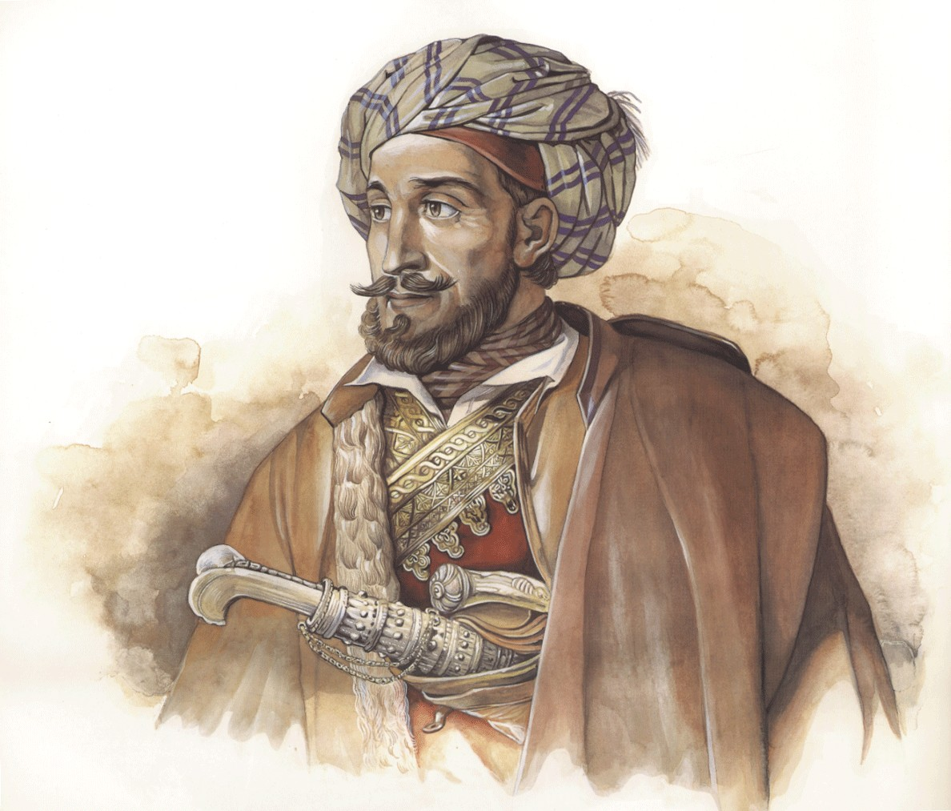

Slide 12
ΕΚΦΡΑΣΤΙΚΑ ΜΕΣΑ
ΑΝΤΙΘΕΣΕΙΣ
τιμίως-ατίμως

Slide 13
ΔΡΑΣΤΗΡΙΟΤΗΤΑ Ο στρατηγός Μακρυγιάννης εξηγεί στο κείμενο τους λόγους που έμαθε γράμματα και την ανάγκη να μιλήσει για την Επανάσταση, την πατρίδα του, την ιστορία… Τι θα του απαντούσατε σε ένα κείμενο περίπου 100 λέξεων αν είχατε την ευκαιρία έτσι να <<συνομιλήσετε>> μαζί του;

Slide 14
ΔΡΑΣΤΗΡΙΟΤΗΤΑ Ο άνθρωπος που μαθαίνει γράμματα σε πιο ώριμη ηλικία λέγεται <<οψιμαθής>. Σήμερα λειτουργούν και στην Ελλάδα τα Σχολεία Δεύτερης Ευκαιρίας για αυτούς τους ανθρώπους. Πώς θα πείθατε κάποιον μεγάλης ηλικίας άνθρωπο να φοιτήσει σε ένα τέτοιο Σχολείο για να μάθει γράμματα ; Τι θα του λέγατε ;

